Slide 1

Chatting Project
Team Button
조장 : 박상순
황집중
김진규
김윤지

Slide 2
1. 개발 배경 및 목적
목차
2. 개발 범위 및 주요 기능
3. 개발 환경 및 구현 기술
/ 팀원구성 및 역할
4. 화면 설계
5. 클래스 설계
6. 프로토콜 설계
7. 구현 결과 및 시연
8. 프로젝트 후기

Slide 3
1.
개발 배경 및 목적
＊개발배경
사용자간 자유로운 의사소통 및 P2P 파일 송수신이 가능한 메신저 필요
＊개발목적
채팅시스템 개발을 통한 TCP/IP 기반의 C/S 시스템 이해 및 구현
Socket 및 Stream API를 이용한 데이터 송수신 구현
사용자 정의 프로토콜 설계 및 구현
파일 송수신 처리를 위한 P2P 이해 및 구현

Slide 4
2.
개발 범위 및 주요 기능
＊개발 범위
사용자간 자유로운 의사소통 및 P2P 파일 송수신이 가능한 메신저 필요
＊주요 기능
회원가입 및 Id/Pw 찾기 가능
마우스 클릭을 통해 사용자의 상세 정보보기
채팅 방에서 귓속말 가능
채팅을 통한 사용자간 자유로운 의사소통(대기실 및 채팅방)

Slide 5
3.
개발 환경 및 구현 기술/ 팀원구성 및 역 할
＊개발 환경 및 구현 기술
Operating System | Microsoft Window 7
Program Language | Java 8 (Collection Framework, Swing, Thread, Stream, Socket 등)
IDE | Eclipse 4.4(Luna)
＊팀원구성 및 역할
박상순 | 서버(Server)
황집중 | 대화방 (ChatRoomPanel) | <공통업무> ChatUI, Message Receiver, Chat Client, PaperBorat
김진규 | 대기실 (WaitRoomPanel)
김윤지 | 회원관리 (LoginPanel, RegistPanel, User)

Slide 6

4
화면 설계
1. 로딩 화면
프로그램 시작 시 로딩화면

Slide 7
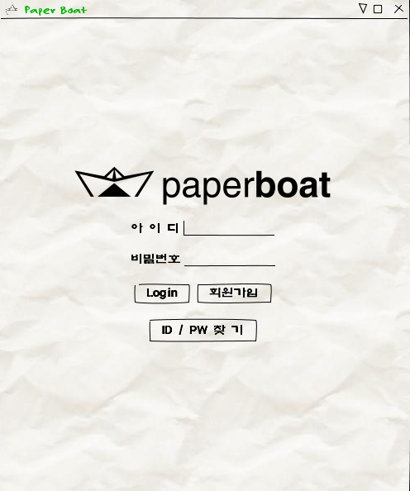
4
화면 설계
2. 로그인 화면
회원가입 버튼을 이용한 회원가입 가능
ID/PW를 통한 로그인 가능
ID/PW를 찾기 가능

Slide 8
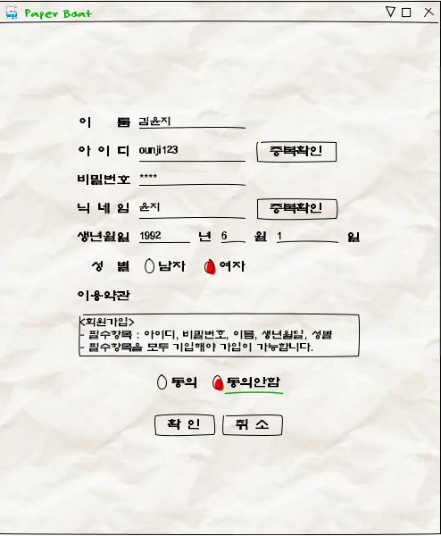
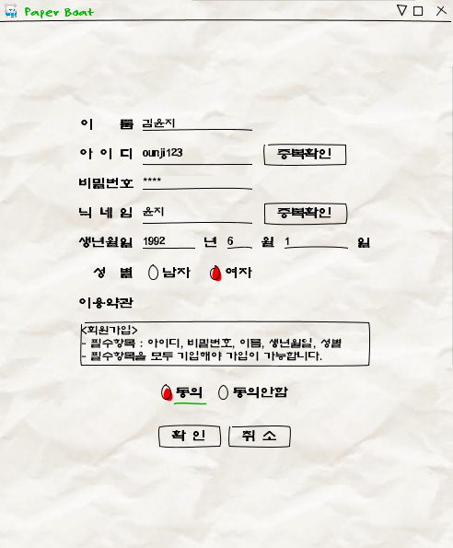
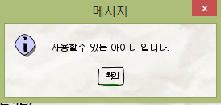
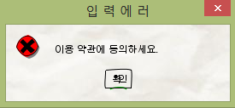
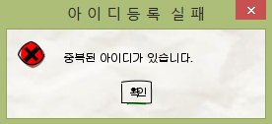
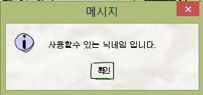

4
화면 설계
3. 회원가입

Slide 9
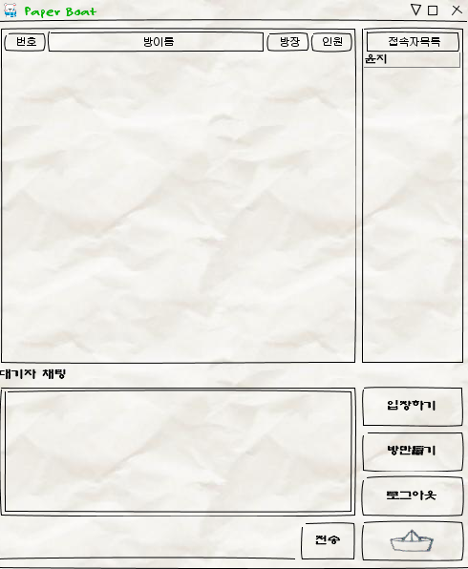
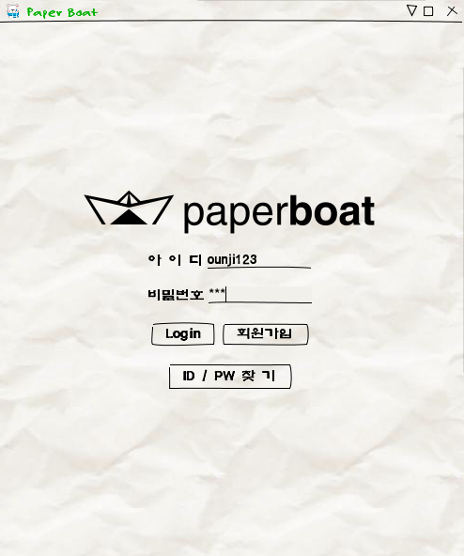
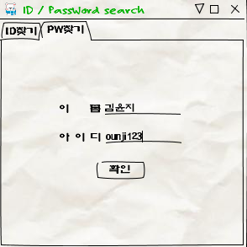
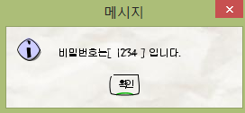
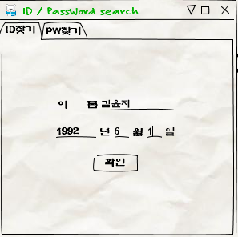
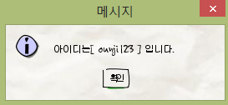
4
화면 설계
4. 로그인
ID/PW 입력 후 로그인

Slide 10
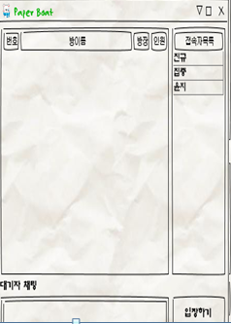
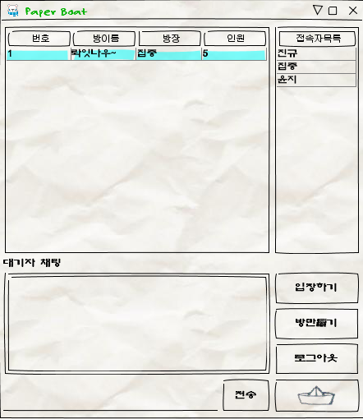
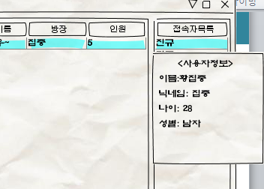
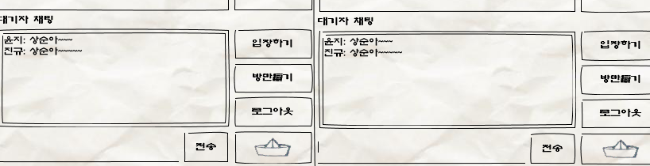
4
화면 설계
5. 대기실
접속한 사람들의 목록을 보여줌
방 만들기 버튼을 이용한 방 만들기 가능
입장하기 버튼과 방 목록을 더블클릭을 하여도 채팅 방에 입장가능
대기자 채팅 가능
사용자의 상세정보 보기가능

Slide 11
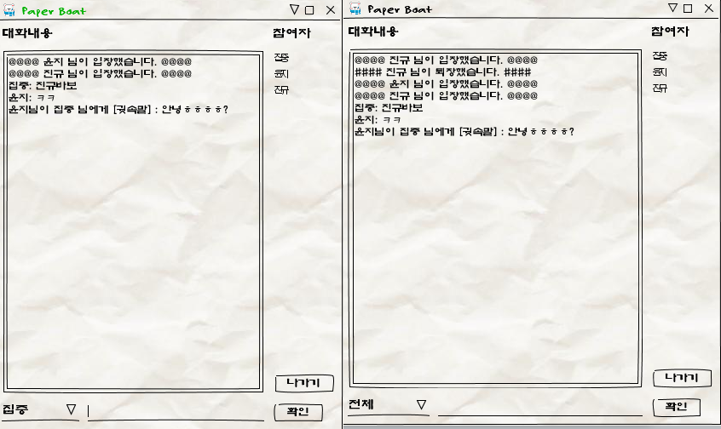
4
화면 설계
6. 채팅방
멀티 채팅 가능
귓속말 채팅가능

Slide 12
6
클래스 설계(Server)

Slide 13
6
클래스 설계(Client)

Slide 14
7
프로토콜 설계
(별도 첨부)

Slide 15
7. 구현결과 및 시연

Slide 16
8
프로젝트 후기
＊프로젝트 후기
- 김윤지 : 이번 프로젝트를 통해 네트워크 통신에 대한 입출력을 알게 되었다. 처음 하는 프로젝트라 시간이 많이 걸리고 힘들었지만 뭔가 뿌듯함 이 느껴진다.
김진규 : 팀 명에 맞게 팀원들과 같이 어울러서 잘 만들어 나간 것 같다. 이 번 기회로 팀원들과 같이 좋은 추억을 많이 남기게 되었던 것 같아 뿌듯하고 다같이 실력이 향상 되었던 그런 프로젝트 였던 것 같다.
박상순: 팀원들끼리 서로 밤늦게까지 어울려 함께 만든 것에 의미가 있었던 기회였던 것 같다. 자신의 부족한 점을 알게 되었고 다음에 있을 프 로젝트에서는 더욱 도움이 될 수 있도록 공부해야겠다고 다짐하게 되었다.
- 황집중: 프로젝트를 통해 단기간에 코딩 실력이 늘었던 것 같고, 팀프로젝트 다운 프로젝트를 한 것 같아서 보람이 있었다. 욕심만큼 구현을 못한 것이 아쉽지만, 이번 프로젝트에서 모자랐던 부분을 보완하여 다음 번에는 더욱 완성도 있는 결과물을 얻고 싶다는 생각이 들었다.

Slide 17
Team Button
THANK YOU.

